Slide 1
Luyện từ và câu
TÍNH TỪ
(TIẾP THEO)

Slide 2
a) Tờ giấy này trắng.
1. Đặc điểm của các sự vật được miêu tả trong những câu sau khác nhau như thế nào?
b) Tờ giấy này trăng trắng.
c) Tờ giấy này trắng tinh.

Slide 3
a) Tờ giấy này trắng.
Mức độ trắng bình thường.
b) Tờ giấy này trăng trắng.
Mức độ trắng ít.
c) Tờ giấy này trắng tinh.
Mức độ trắng cao.

Slide 4
Tờ giấy này rất trắng.
Tờ giấy này rất trắng.
2. Trong các câu dưới đây, ý nghĩa mức độ được thể hiện bằng những cách nào?
Tờ giấy này trắng hơn.
Tờ giấy này trắng hơn.
Tờ giấy này trắng nhất.
Tờ giấy này trắng nhất.

Slide 5
Tờ giấy này rất trắng.
Thêm từ rất vào trước tính từ “trắng”
→ rất trắng

Slide 6
Tạo ra phép so sánh bằng cách ghép từ hơn.
Tờ giấy này trắng hơn.

Slide 7
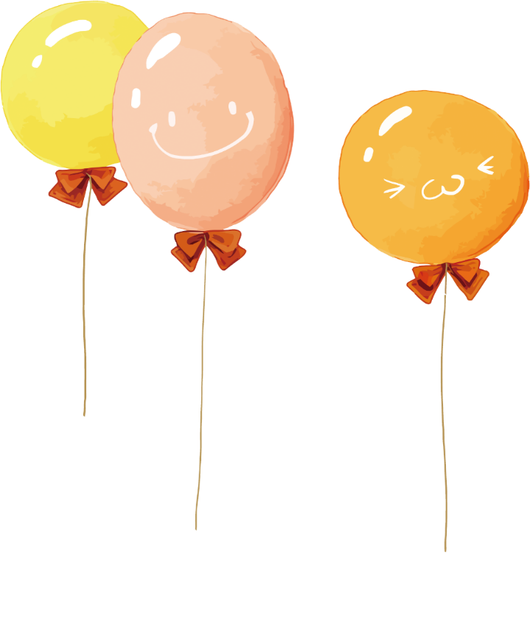
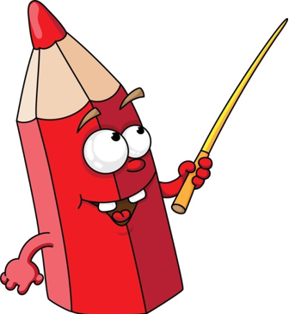
Ghi nhớ
Có một số cách thể hiện mức độ của đặc điểm, tính chất sau:
Tạo ra các từ ghép hoặc từ láy với tính từ đã cho.
2. Thêm các từ rất, quá, lắm,… vào trước hoặc sau tính từ.
3. Tạo ra phép so sánh.

Slide 8
LUYỆN TẬP
KTUTS

Slide 9
1. Tìm những từ ngữ biểu thị mức độ của đặc điểm, tính chất (được in nghiêng) trong đoạn văn sau:
Hoa cà phê thơm đậm và ngọt nên mùi hương thường theo gió bay đi rất xa. Nhà thơ Xuân Diệu chỉ một lần đến đây ngắm nhìn vẻ đẹp của cà phê đã phải thốt lên:

Slide 10
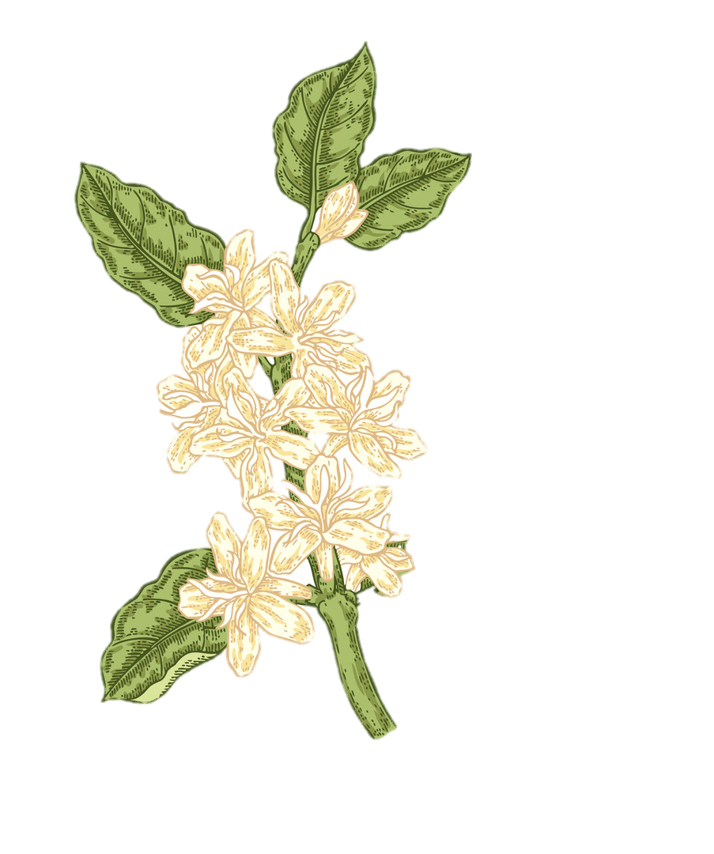
Hoa cà phê thơm lắm em ơi
Hoa cùng một điệu với hoa nhài
Trong ngà trắng ngọc, xinh và sáng
Như miệng em cười đâu đây thôi.
Mỗi mùa xuân, Đắk Lắk lại khoác lên mình một màu trắng ngà ngọc và toả ra mùi hương ngan ngát khiến đất trời trong những ngày xuân đẹp hơn, lộng lẫy hơn và tinh khiết hơn.
Theo Thu Hà

Slide 11
1. Tìm những từ ngữ biểu thị mức độ của đặc điểm, tính chất (được in nghiêng) trong đoạn văn sau:
Hoa cà phê thơm đậm và ngọt nên mùi hương thường theo gió bay đi rất xa. Nhà thơ Xuân Diệu chỉ một lần đến đây ngắm nhìn vẻ đẹp của cà phê đã phải thốt lên:

Slide 12
Hoa cà phê thơm lắm em ơi
Hoa cùng một điệu với hoa nhài
Trong ngà trắng ngọc, xinh và sáng
Như miệng em cười đâu đây thôi.
Mỗi mùa xuân, Đắk Lắk lại khoác lên mình một màu trắng ngà ngọc và toả ra mùi hương ngan ngát khiến đất trời trong những ngày xuân đẹp hơn, lộng lẫy hơn và tinh khiết hơn.
Theo Thu Hà

Slide 13
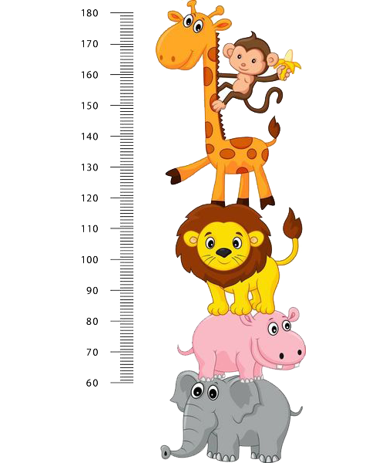
2. Hãy tìm những từ ngữ miêu tả mức độ khác nhau của các đặc điểm sau: đỏ, cao, vui.
đỏ
cao
vui

Slide 14
đỏ
- Cách 1: (tạo từ ghép, từ láy với tính từ đỏ): đo đỏ, đỏ rực, đỏ hồng, đỏ chót, đỏ chói, đỏ thắm, đỏ choét, …
- Cách 2: (thêm các từ rất, quá, lắm vào trước hoặc sau từ đỏ): rất đỏ, đỏ quá, đỏ lắm, quá đỏ, …
- Cách 3: (tạo ra phép so sánh): đỏ hơn, đỏ nhất, đỏ như son, đỏ hơn son, …

Slide 15
cao
- cao cao, cao vút, cao chót vót, cao vợi, cao vòi vọi,…
- rất cao, cao quá, cao lắm, quá cao,…
- cao hơn, cao nhất, cao như núi, cao hơn núi,…

Slide 16
vui
- vui vui, vui vẻ, vui sướng, sướng vui, mừng vui, vui mừng,…
- rất vui, vui lắm, vui quá,…
- vui hơn, vui nhất, vui như Tết, vui hơn Tết,…

Slide 17
3. Đặt câu với mỗi từ ngữ em vừa tìm được ở bài tập 2:

Slide 18
Ví dụ
Phan-xi-păng là đỉnh núi cao nhất Việt Nam.
Em rất vui mừng khi giải được bài toán khó.
Lá cờ đỏ thắm tung bay trong gió.

Slide 19
Dặn dò
Làm bài tập vào vở BT
Chuẩn bị bài tiếp theo

Slide 20
CHÚC EM HỌC TỐT

